Slide 1

আজকের মাল্টিমডিয়া ক্লাসে সকলকে অভিনন্দন
জোবেদা সোহরাব মডেল মাধ্যমিক বিদ্যালয়

Slide 2
শ্রেণিঃ নবম/দশম
বিষয়ঃ বাংলা প্রথম পত্র
পাঠঃ বই পড়া (প্রমথ চৌধূরী), গল্প
সময়ঃ ৪৫ মিনিট

Slide 3

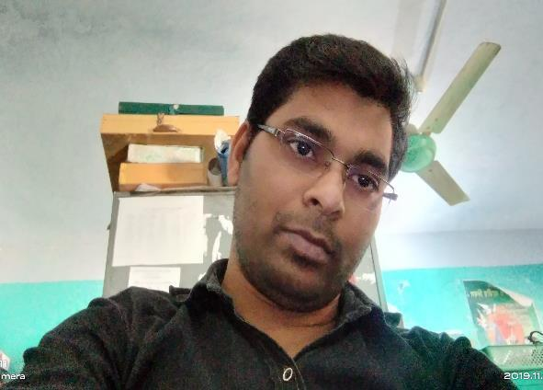
অচিন্ত্য কুমার মন্ডল (১১২৪১০১)
সহকারী শিক্ষক
জোবেদা সোহরাব মডেল মাধ্যমিক বিদ্যালয়
শ্যামনগর, সাতক্ষীরা।

Slide 4

শিখন ফল
১
কবি পরিচিতি বলতে পারবে।
২
সুশিক্ষিত লোক মাত্রই স্বশিক্ষিত কথাটির মর্মার্থ ব্যখ্যা করতে পারবে।
4
3
শুদ্ধ উচ্চারণে বই পড়া গল্পটি পড়তে পারবে।
কিছু নতুন শব্দের অর্থ বিশ্লেষণ করতে পারবে।

Slide 5


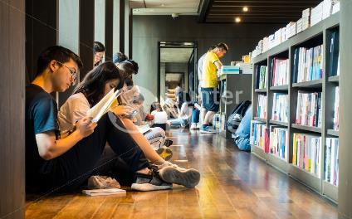
ছবি দেখি
ছবি দুটিতে আমরা কি দেখতে পাচ্ছি?

Slide 6
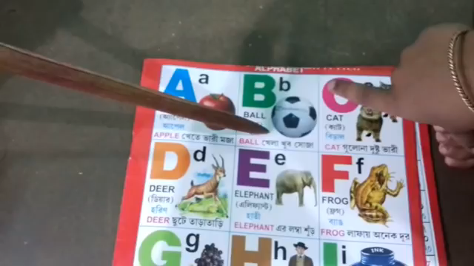
চলো একটা ভিডিও দেখি

Slide 7
ভিডিওটি দেখে আমরা কি বিঝলাম?

Slide 8

আজকের পাঠ
বই পড়া

Slide 9
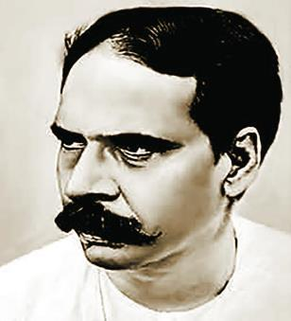
লেখক পরিচিতি
জন্ম
৭ই আগষ্ট, ১৯৬৮ সালে যশোর জেলায়
মৃত্যু
২ সেপ্টেম্বর, ১৯৪৬ সালে কলকাতায়
ছদ্ম নাম
বীর বল
পড়াশুনা
কলকাতা হেয়ার স্কুল থেকে এন্ট্রাস ও সেন্ট জেভিয়ার্স কলেজ থেকে এফ এ, প্রেসিডেন্সি কলেজ থেকে ১৮৮৯খ্রি বিএ(অনার্স)দর্শন, ১৮৯০ সালে কলকাতা বিশ্ববিদ্যালয় থেকে ইংরেজি সাহিত্যে,এমএ
সম্পাদিত পত্রিকা
সবুজ পত্র
রচনাবলী
বীর বলের হালখাতা, রায়তের কথা, চার ইয়ারি কথা, আহুতি, প্রবন্ধ সংগ্রহ, নীললোহীত, পঞ্চাশৎ, পদাচারণ
প্রমথ চৌধূরী

Slide 10
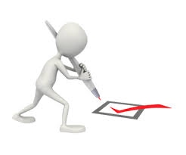
একক কাজ
প্রমথ চৌধূরীর লেখা দুটি গল্পের নাম লিখ।

Slide 11
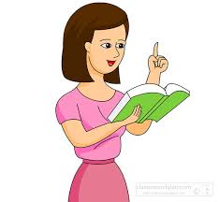
সরব পাঠ

Slide 12
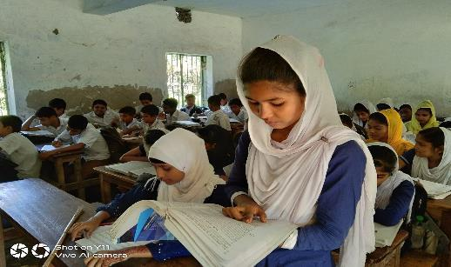
আদর্শ পাঠ

Slide 13
শব্দার্থ
শৌখিন
রুচিবান
উদ্বাহু
ঊদ্ধবাহু
ডেমোক্রেসি
গণতন্ত্র
সন্দিহান
সন্দেহযুক্ত
জজ
বিচারক
ভাঁড়েও ভবানি
রিক্ত, শূন্য
আবহমান কাল
চিরকাল
সোল্লাসে
আনান্দে
অবগাহন
সর্বাঙ্গ ডুবিয়ে গোসল

Slide 14
শব্দার্থ
উপায়ান্তর
অন্য কোন উপায়
স্বশিক্ষিত
নিজে নিজে শিক্ষিত
প্রচ্ছন্ন
গোপন
জীর্ণ
হজম
গতাসু
মৃত
গলাধঃকরণ
গিলে ফেলা
কারদানি
বাহাদুরি
উদরপূর্তি
পেট ভরানো
দাতাকর্ণ
দানের জন্য প্রবাদ তুল্য মানুষ
কেতাবি
কেতাব অনুসরণ করে চলে যারা

Slide 15

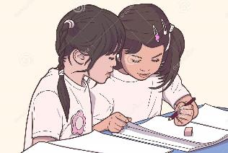

জোড়ায় কাজ
সৌখিন, উদ্বাহু, উপায়ান্তর, গলাধঃকরণ, উদরপূর্তি, দাতাকর্ণ প্রভৃতি বাক্যগুলো নিয়ে নতুন বাক্য গঠন করি

Slide 16
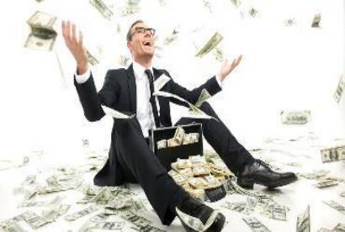

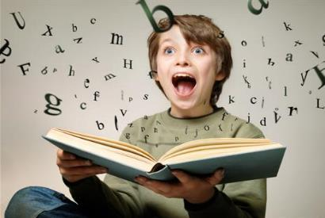
অর্থ প্রাপ্তি
পুঁথিগত জ্ঞান, সনদ অর্জন
পড়ার প্রতি অনাগ্রহ

Slide 17
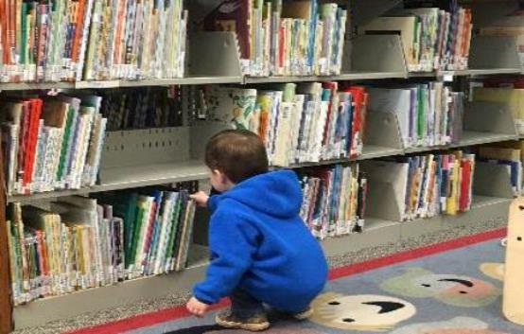
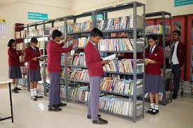
পড়ার প্রতি আগ্রহ
পড়ার অভ্যাস

Slide 18


দলের কাজ
সুশিক্ষিত ও স্বশিক্ষিত
শব্দ দুটির যতার্থ সংজ্ঞা দাও
This Photo by Unknown Author is licensed under CC BY-SA-NC
This Photo by Unknown Author is licensed under CC BY-NC-ND

Slide 19


মূল্যায়ন
প্রমথ চৌধূরীর জন্ম স্থান কোথায়?
পমথ চৌধূরীর ছদ্ম নাম কি?
বীর বলের হালখাতা প্রবন্ধটি কে লিখেছেন?
এখানে স্বশিক্ষিত বলতে কি বোঝানো হয়েছে?
কিসের চাহিদা মানুষকে স্বশিক্ষিত করে তুলতে পারে?

Slide 20


বাড়ির কাজ
তোমাদের স্কুলে বই পড়া প্রতিযোগিতা তোমার শিক্ষা জীবনে যে ইতি বাচক প্রভাব ফেলেছে তা উল্ল্যেখ কর।

Slide 21
ধন্যবাদ

